Slide 1

Rails Framework
พิมพกานต์ การบรรจง 57160195

Slide 2
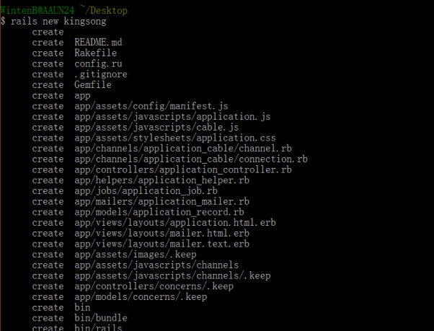
ขั้นตอนการลง RAILS
1. เข้าที่หน้า desktop
cd C://Users/Admin/Desktop
2. ทำการสร้าง rails ชื่อว่า kingsong

Slide 3
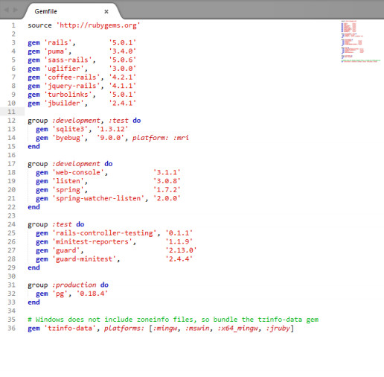
3. แก้ไขไฟล์ Gemfile

Slide 4
4. เข้าไปยัง kingsong cd kingsong
5. gem sources –a http://rubygems.org
6. answer y
7. gem install bundler
8. ทำการติดตั้ง bundle โดยใช้คำสั่ง bundle install --without production
9. bundle show
10. bundle update
11. ทำการรัน rails คำสั่ง open cmd run rails server

Slide 5
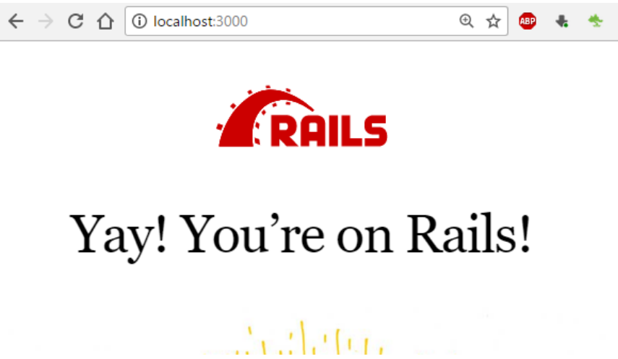
12. open localhost:3000 will see welcome rails

Slide 6
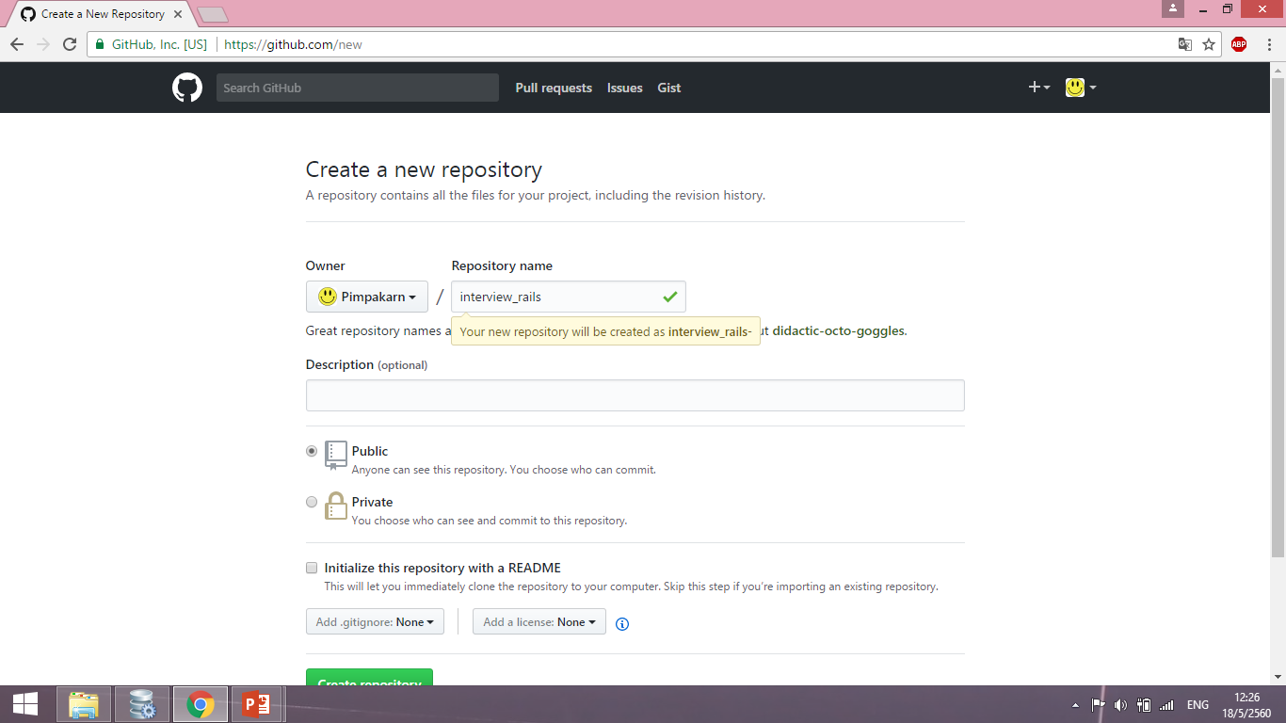
ขั้นตอนการลง Repo
13. create repo at github
สร้าง Repo ชื่อว่า interview_rails

Slide 7

14. git config --global user.name "your username"
15. git config --global user.email "your email“
16. git init
17. git add –A
18. git status
19. git commit –m “project”
20. git remote add origin “git repo”
21. git push -u origin master

Slide 8
หน้า WEB
22. heroku login
23. heroku create
24. git push heroku master
25. git checkout -b static-pages
26. rails generate controller StaticPages home kingsong1 kingsong2 kingsong3

Slide 9
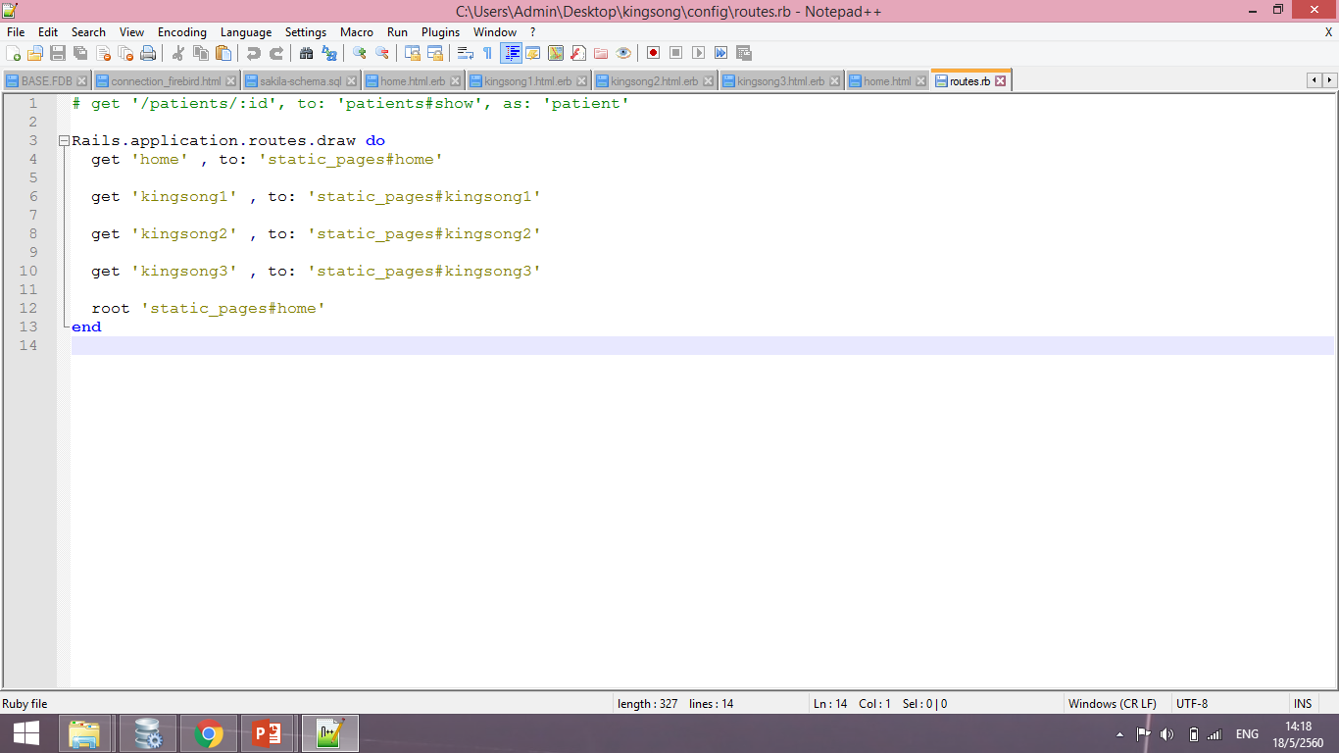
27. edit config/routes

Slide 10
28.Look localhost:3000
29.Edit app/views/static_pages/home.html.erb
30.Edit app/views/static_pages/kingsong1.html.erb
31.Edit app/views/static_pages/ kingsong2.html.erb
32.Edit app/views/static_pages/ kingsong3.html.erb
33.Edit Readme

Slide 11
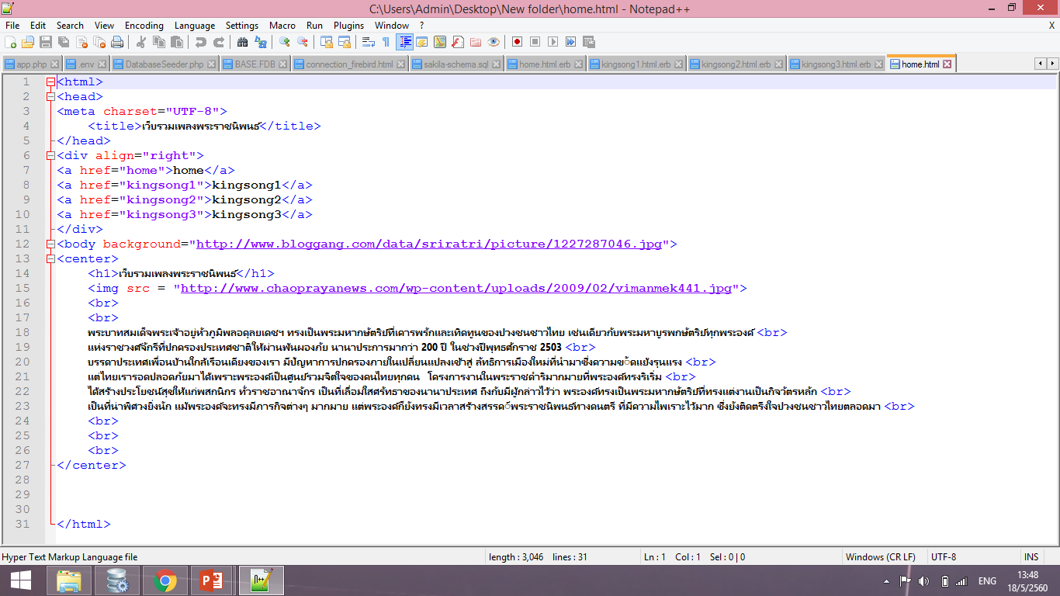
Edit app/views/static_pages/home.html.erb

Slide 12
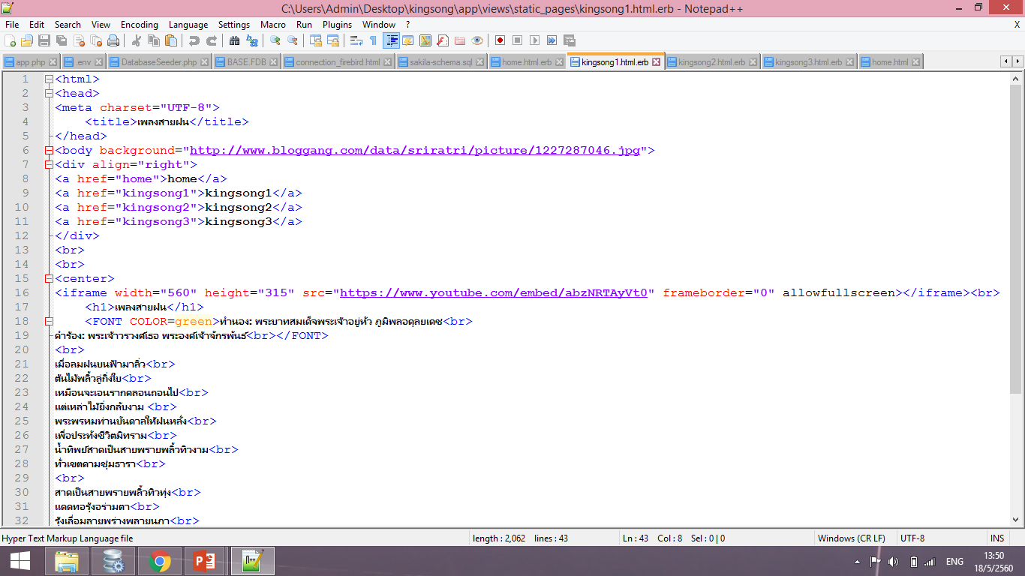
Edit app/views/static_pages/kingsong1.html.erb

Slide 13
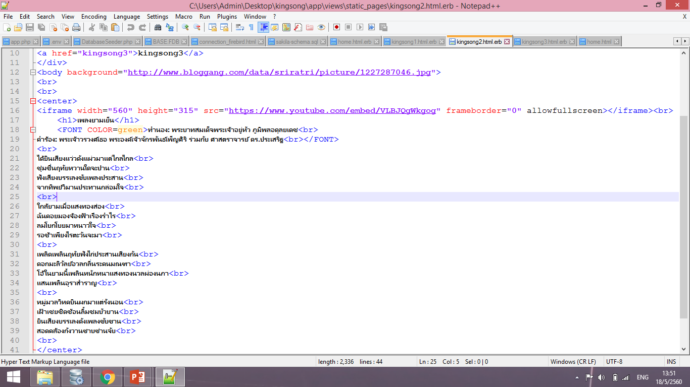
Edit app/views/static_pages/ kingsong2.html.erb

Slide 14
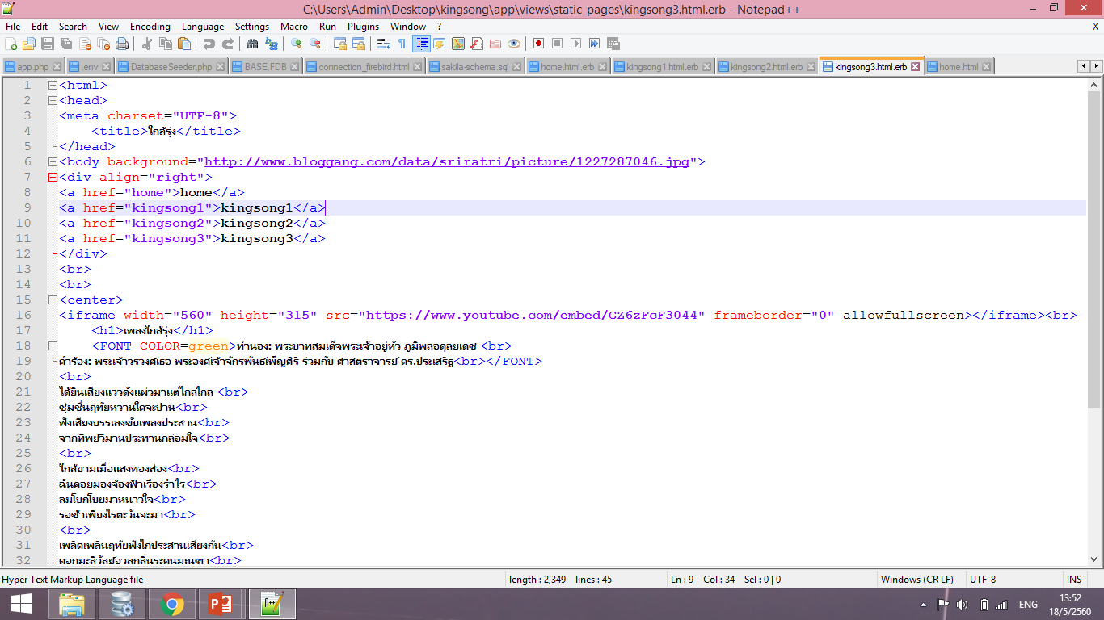
Edit app/views/static_pages/ kingsong3.html.erb

Slide 15
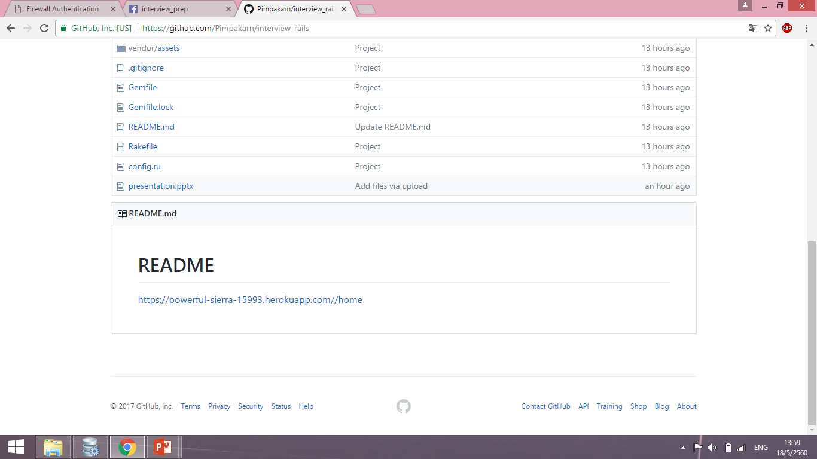
Edit Readme

Slide 16
34.git add –A
35.git commit -m "Finish static pages"
36.git checkout master
37.git merge static-pages
38. git push
39.git push heroku
40.git checkout –b presentation
41.create powerpoint
42.edit powerpoint and save as presentation.ppt

Slide 17
43.git add –A
44.git commit -m "Finish presentation"
45.git checkout master
46.git merge presentation
47.git push

